Slide 1
ML Advanced
Развертывания моделей машинного обучения - создание API
otus.ru

Slide 2


Проверить, идет ли запись
Меня хорошо видно
&& слышно?
Ставим “+”, если все хорошо “-”, если есть проблемы

Slide 3

ML Advanced Развертывания моделей машинного обучения - создание API
Тема вебинара
Игорь Стурейко
Руководитель курсов: Reinforcement Learning, ML Professional, ML Basic, MLOps, FinML
Teamlead, главный инженер проекта,
Физический факультет МГУ, PhD теоретическая физика
Опыт:
Более 15 лет занимался прикладной математикой и мат моделированием
(Data Scientist) (Python, С++) в НИИ ПАО Газпром
@stureiko (TG)
LinkedIn: igor-stureiko
@rl_fintech (Мой канал о моделях в бизнесе)

Slide 4









Правила вебинара
Условные
обозначения
Активно
участвуем
Индивидуально
Время, необходимое
на активность
Задаем вопрос
в чат
Пишем в чат
Говорим голосом
Документ
Вопросы вижу в чате,
могу ответить не сразу
Ответьте себе или
задайте вопрос

Slide 5


Маршрут вебинара
Знакомство
Model-as-a-Service
Понятие REST API
FlaskAPI
FastAPI
О Курсе

Slide 6


Расскажите о себе
Как вас зовут? Откуда вы?
Ваш опыт работы в IT?
С какой основной целью вы записались на занятие?

Slide 7
Об ОТУС

Slide 8



О компании
Сфера
ОТУС специализируется на обучении в IT.
Наша фишка — продвинутые программы для специалистов
с опытом и быстрый запуск курсов по новым набирающим популярность технологиям.
Клиенты
Наши партнеры современные технологичные компании.
А обучение и открытые материалы привлекают специалистов
разных грейдов: junior, middle, senior, lead.
Notes:
Давайте поближе познакомимся с ОТУС.
ОТУС задумывался как компания, которая позволяет обучаться у опытных специалистов высокого уровня в различных областях IT, каждого из которых мы обучаем, как эффективно преподавать.
Мы сторонники обучения у практиков, а не теоретиков, поэтому все наши преподаватели являются действующими специалистами, что позволяет им постоянно быть в курсе лучших решений и оперативно дополнять программу необходимыми изменениями.
Изначально мы создавали курсы для повышения квалификации действующих специалистов в области IT, но стали получать множество запросов на обучение с нуля, поэтому сейчас мы даем возможность любому замотивированному человеку освоить специальность в области IT.

Slide 9

Образование в ОТУС
Программы курсов
OTUS имеет образовательную лицензию, поэтому наши курсы являются программами повышения квалификации и профессиональной переподготовки.
Notes:
В связи с тем, что OTUS имеет образовательную лицензию, поэтому наши курсы являются программами повышения квалификации и профессиональной переподготовки.
Программы курсов в OTUS разрабатываются на основе того, что требуется на данный момент на кадровом рынке в топовые компании.

Slide 10

Напишите, пожалуйста, в чат подходящую цифру
1 - если уже учились у нас в компании
2 - если НЕ учились, но слышали о нас
3 - если впервые знакомитесь с OTUS

Slide 11
Знакомство

Slide 12

Команда курса
Руководитель курса
Мария Тихонова
Senior Data Scientist SberDevices
МехМат МГУ, PhD Computer Science
Занимается обучением больших языковых моделей, а также их оценкой. Участвовала в создании мультиязычной нейросети mGPT на 61 язык, первого русскоязычного бенчмарк для русского языка, а также в проекте GigaChat.
Преподает в Высшей Школе Экономики дисциплины по анализу данных, машинному обучению и data science.

Slide 13
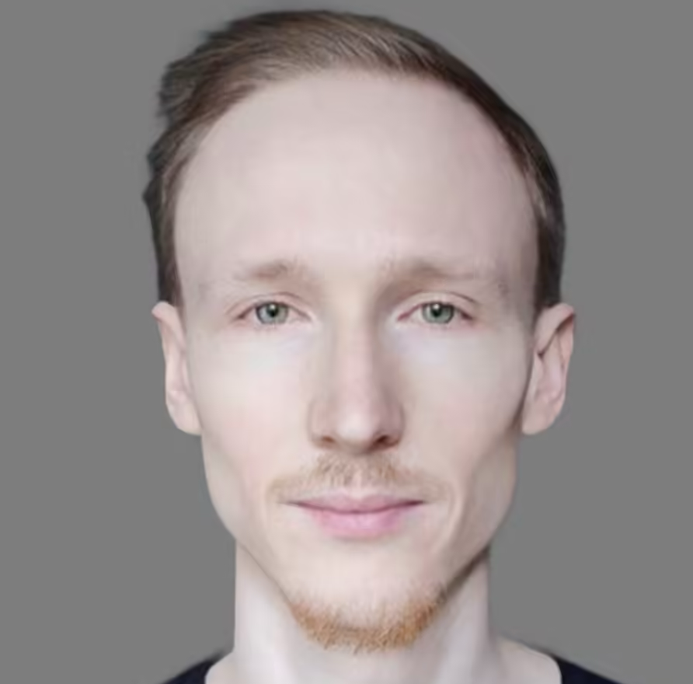

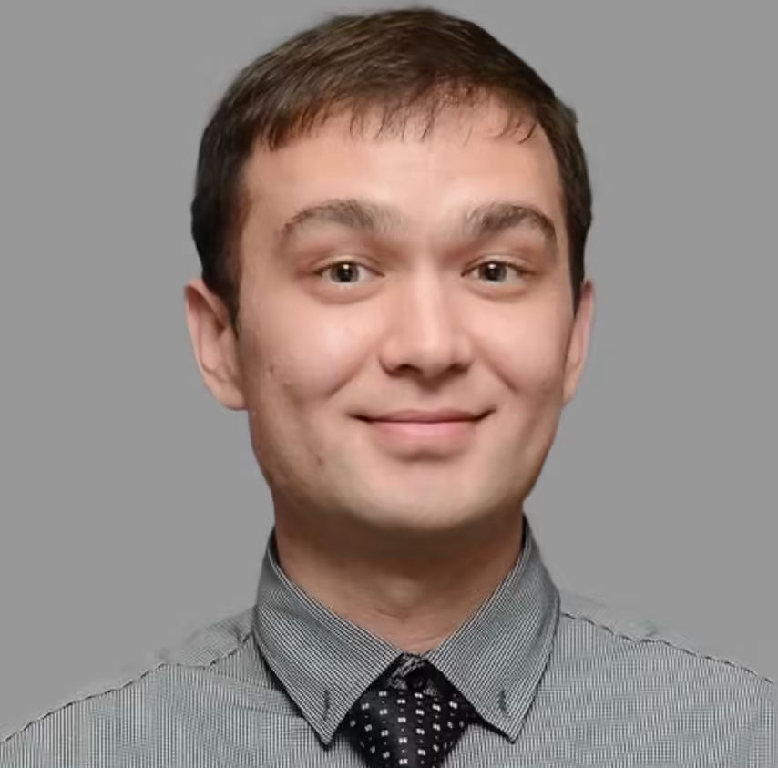
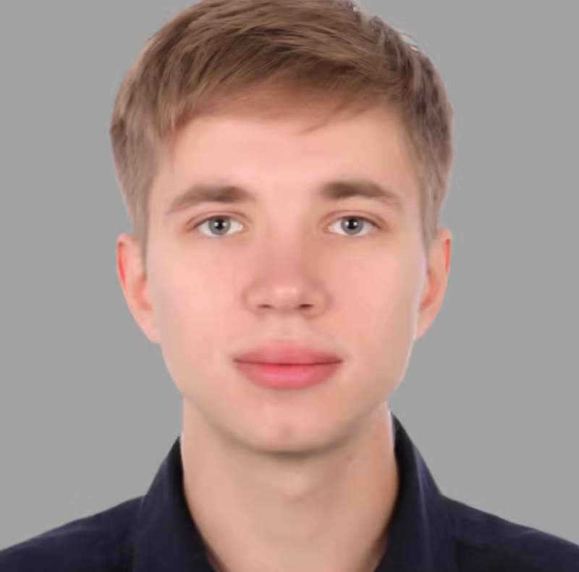
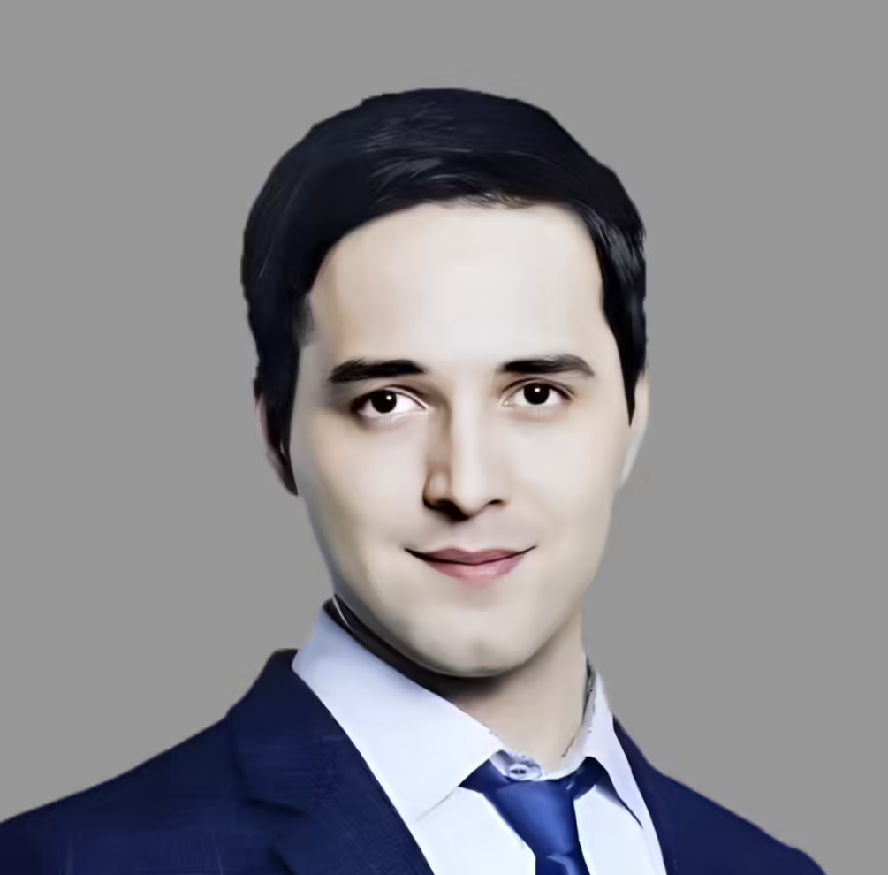
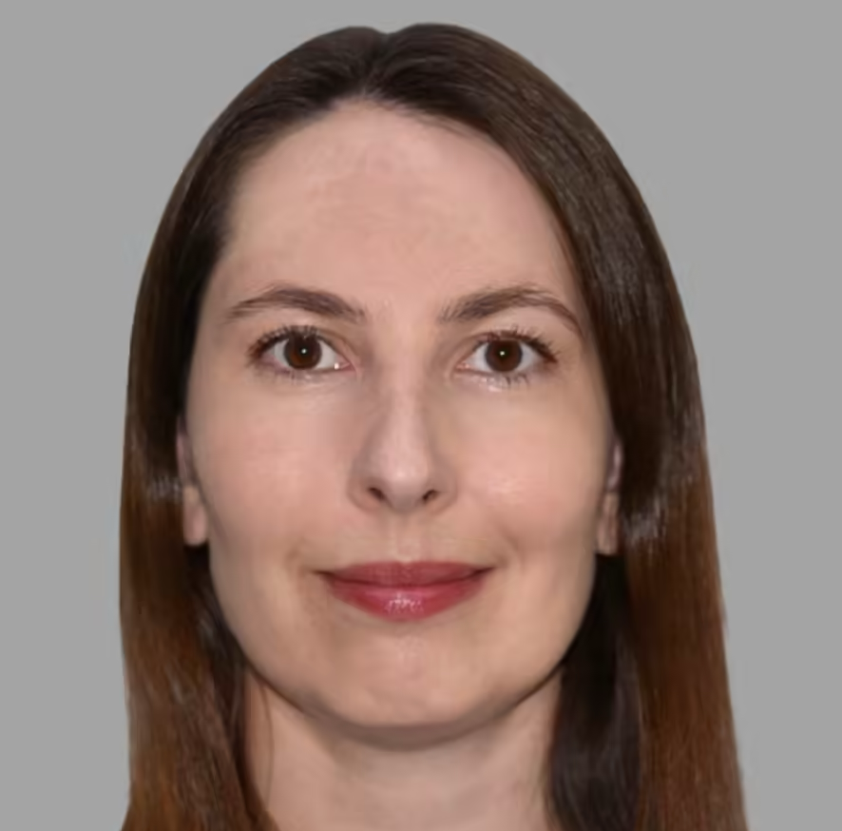
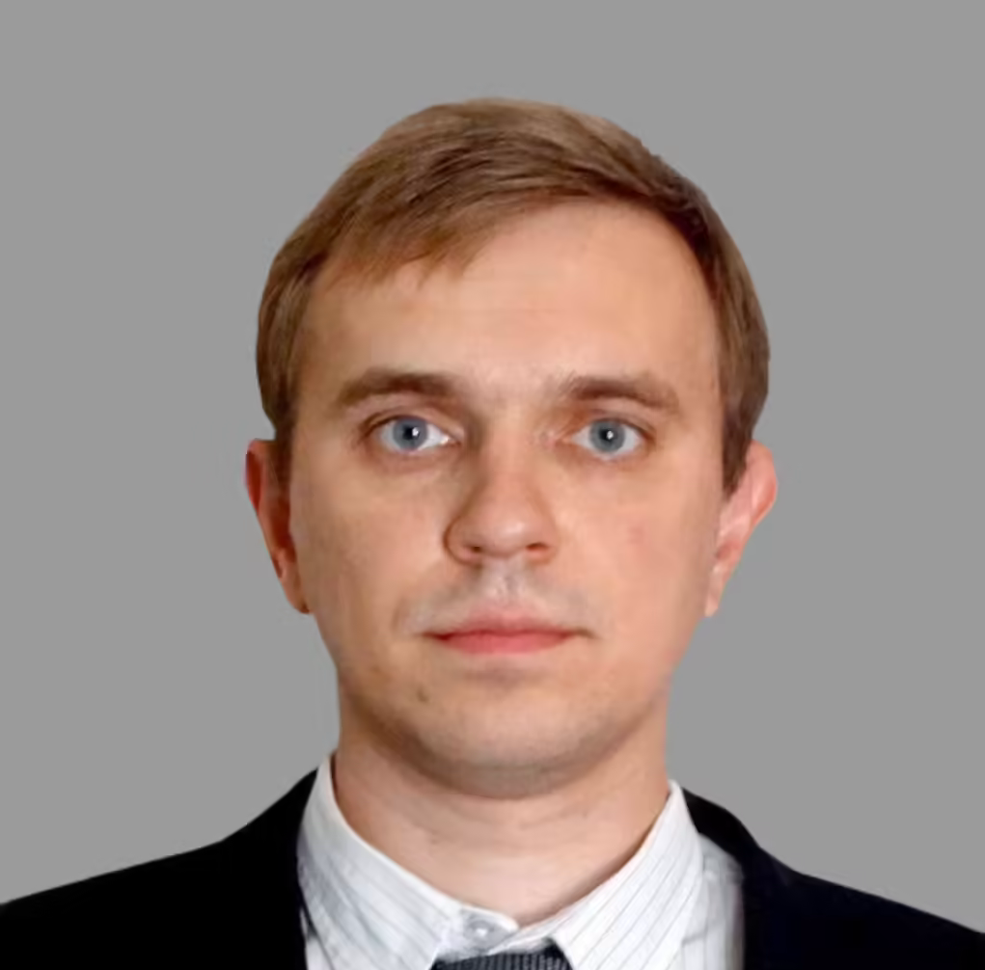

Команда курса
Андрей Канашов
Senior Data Scientist
Дмитрий Гайнуллин
ML Engineer
Раиль Сулейманов
ML Engineer
Максим Бекетов
аспирант
Виталий Сидоренко
Senior Data Scientist
Вероника Иванова
Data Scientist
Алексей Кисляков
к.э.н., к.т.н. преподаватель/исследователь
Александр Брут-Бруляко
к.э.н. инженер

Slide 14
REST API

Slide 15
А зачем вообще нам это нужно?

Slide 16

Модель как услуга (Model-as-a-Service)

Slide 17
Модель как услуга (Model-as-a-Service)
docker

Slide 18
Модель как услуга (Model-as-a-Service)
docker
NGINX

Slide 19

REST API
REST (Representational State Transfer —
«передача состояния представления») — архитектурный стиль взаимодействия компонентов распределённого приложения
(набор правил)
https://www.ics.uci.edu/~fielding/ pubs/dissertation/rest_arch_style.htm
RESTful — службы, не нарушающие ограничений REST

Slide 20
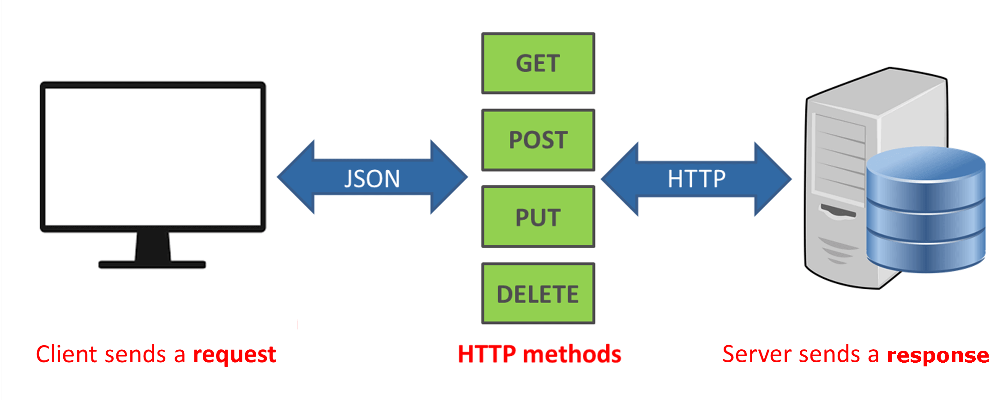
REST API
xml
…

Slide 21
Ресурс
Всё сущее является ресурсом
Каждый ресурс должен иметь уникальный URL
/api/posts/12345 - ресурс
/api/posts/ - коллекция ресурсов

Slide 22
Семантика HTTP методов
GET – получить состояние ресурса
POST – создать ресурс
PUT – обновить ресурс
DELETE – удалить ресурс

Slide 23
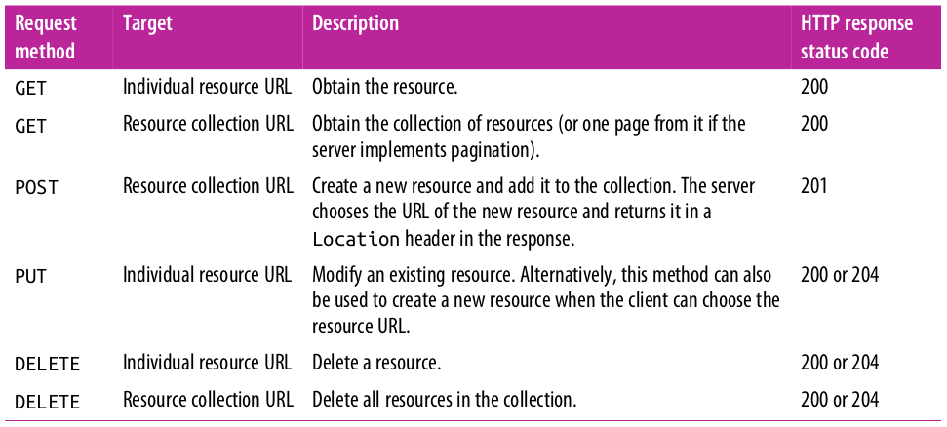
Семантика HTTP методов

Slide 24
Преимущества
Надёжность
Производительность
Масштабируемость
Прозрачность системы взаимодействия
Простота интерфейсов
Портативность компонентов
Легкость внесения изменений
Способность эволюционировать

Slide 25
Фреймворки
Flask (flask.palletsprojects.com)
FastAPI (fastapi.tiangolo.com)
Django (www.djangoproject.com)

Slide 26
Клиенты
cURL (curl.se)
Insomnia (insomnia.rest)
Postman (www.postman.com)

Slide 27
API

Slide 28


Фреймворки

Slide 29
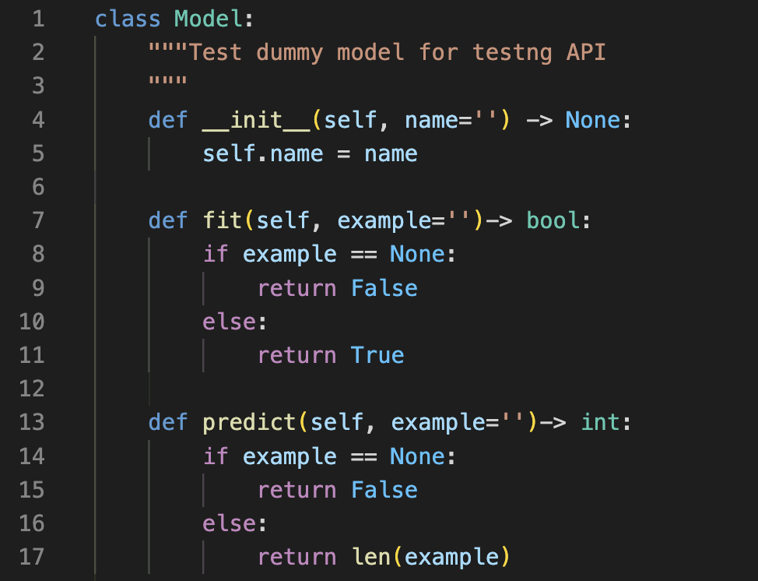
Пример модели
Примитивная тестовая модель
fit() -> bool
predict() -> int

Slide 30
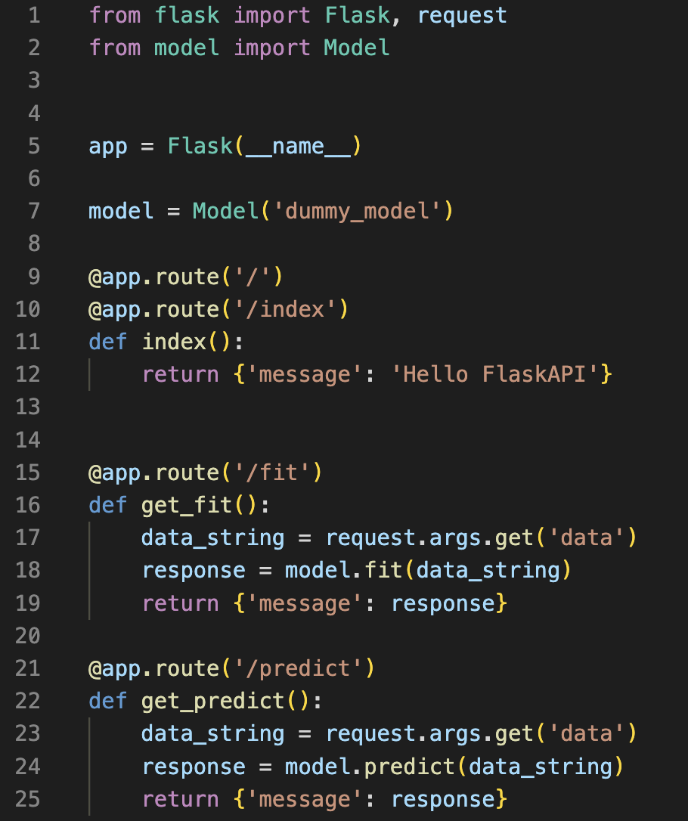
Пример Flask
Создаем объект приложения
Создаем объект модели
Создаем пути обработки запросов
Запускаем приложение как веб сервер
gunicorn dummy_flask_api:app
--bind 5001
--reload

Slide 31
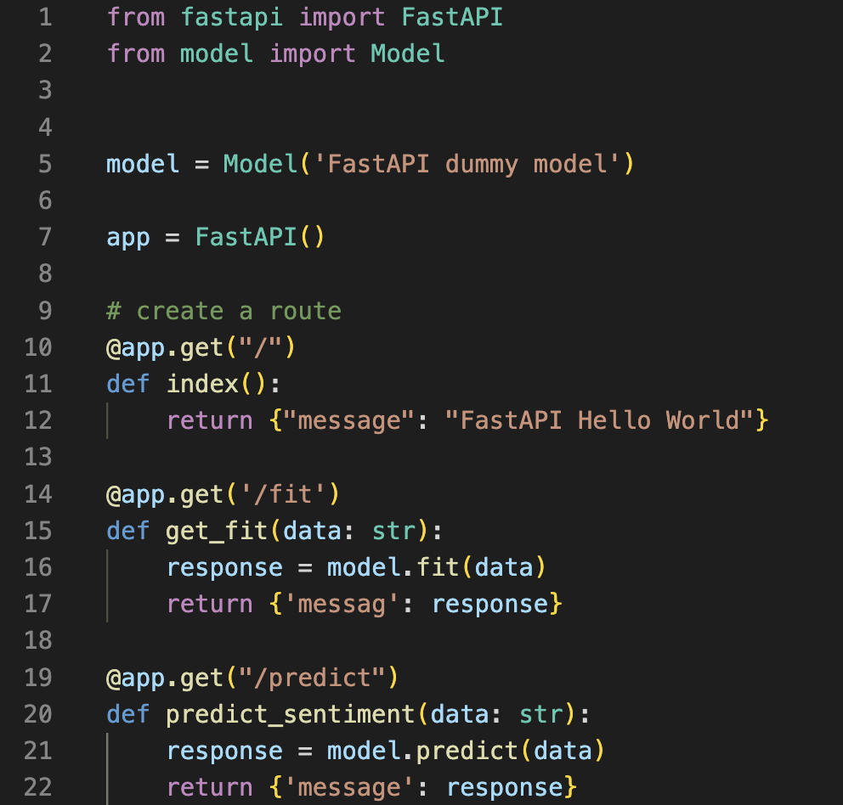
Пример FastAPI
Создаем объект приложения
Создаем объект модели
Создаем пути обработки запросов
Запускаем приложение как веб сервер
uvicorn dummy_fast_api:app
--port: 5002
--reload

Slide 32
Практика

Slide 33
Список материалов для изучения
Flask
Учебник по Flask: https://habr.com/ru/articles/346306/
FastAPI
Простой ML веб-сервис на FastAPI: https://habr.com/ru/articles/729380/
Знакомство с FastAPI https://habr.com/ru/articles/488468/
Ресурсы для тестирования API
Swagger
WSGI Серверы
Запуск через uvicorn
Postman
Insomnia

Slide 34
О курсе ML Advanced

Slide 35
Карта курса
Временные ряды
Рекомендательные системы. Задача ранжирования
HomeTask
HomeTask
Reinforcement Learning
Bayesian Learning, PyMC
HomeTask
HomeTask
HomeTask
HomeTask
Production
Production. AutoML.
HomeTask
HomeTask
Курсовой проект

Slide 36
Программа курса
Временные ряды
Извлечение признаков. Fourier и Wavelet transformation
Кластеризация временных рядов
Сегментация временных рядов
HomeTask
Прогнозирование временных рядов
Поиск аномалий во временных рядах

Slide 37
Программа курса
Рекомендательные системы. Задача ранжирования
Рекомендательные системы на практике
Проблема холодного старта. Метод поиска ближайших соседей
SVD и ALS алгоритмы
Практика по рекомендательным системам. Двухуровневая модель
HomeTask
Обзор нейросетевых моделей

Slide 38
Программа курса
Bayesian Learning, PyMC
Вероятностное моделирование, апостериорные оценки, сэмплирование
HomeTask
Markov Chain Monte-Carlo (MCMC), Metropolis–Hastings
HomeTask
Байесовское АB-тестирование
Generalized linear model (GLM) - байесовские регрессии, вывод апостериорных оценок коэффициентов
Практическое занятие по GLM
Практическое занятие по логит-регрессии
HomeTask
Байесовская сеть доверия: практическое занятие

Slide 39
Программа курса
Reinforcement Learning
Введение в обучение с подкреплением
Multi-armed bandits для оптимизации AB-тестирования
Практика: Multi-armed bandits в ecommerce: search оптимизация
Markov Decision Process, Value function, Bellman equation
Value iteration, Policy iteration
HomeTask
…

Slide 40
Программа курса
Reinforcement Learning
…
Monte Carlo Methods
Temporal Difference (TD) и Q-learning
SARSA и Практическое занятие: финансовый кейс TD и Q-learning
HomeTask
Deep Q-Network (DQN) алгоритм
Deep Policy Gradient (PG) алгоритм
Actor-Critic алгоритм

Slide 41
Программа курса
Production
Production Code
REST-архитектура: Flask API
Docker: Структура, применение, деплой
HomeTask
Сети и Docker compose
Практика: деплой докера в Yandex Cloud
…

Slide 42
Программа курса
Production
…
Колоночные БД и объектные хранилища
Версионирование данных. DVC
Воспроизводимость и версионирование. MLFlow

Slide 43
Программа курса
Production. AutoML.
Оптимизация кода
Advanced Data Preprocessing. Categorical Encodings
Featuretools - Automatic Feature Engineering
H2O и TPOT - Automatic Model Selection and Pipeline Building
HomeTask
Поиск нечетких дублей - HNSW, LSH (MinHash)
Практика: Построение end-to-end пайплайнов и сериализация моделей

Slide 44

Программа курса
Проектная работа
Выбор темы проекта
Предзащита проектных работ №1
Предзащита проектных работ №2
Защита проектных работ

Slide 45
Заполните, пожалуйста,
опрос о занятии
по ссылке в чате

